Slide 1

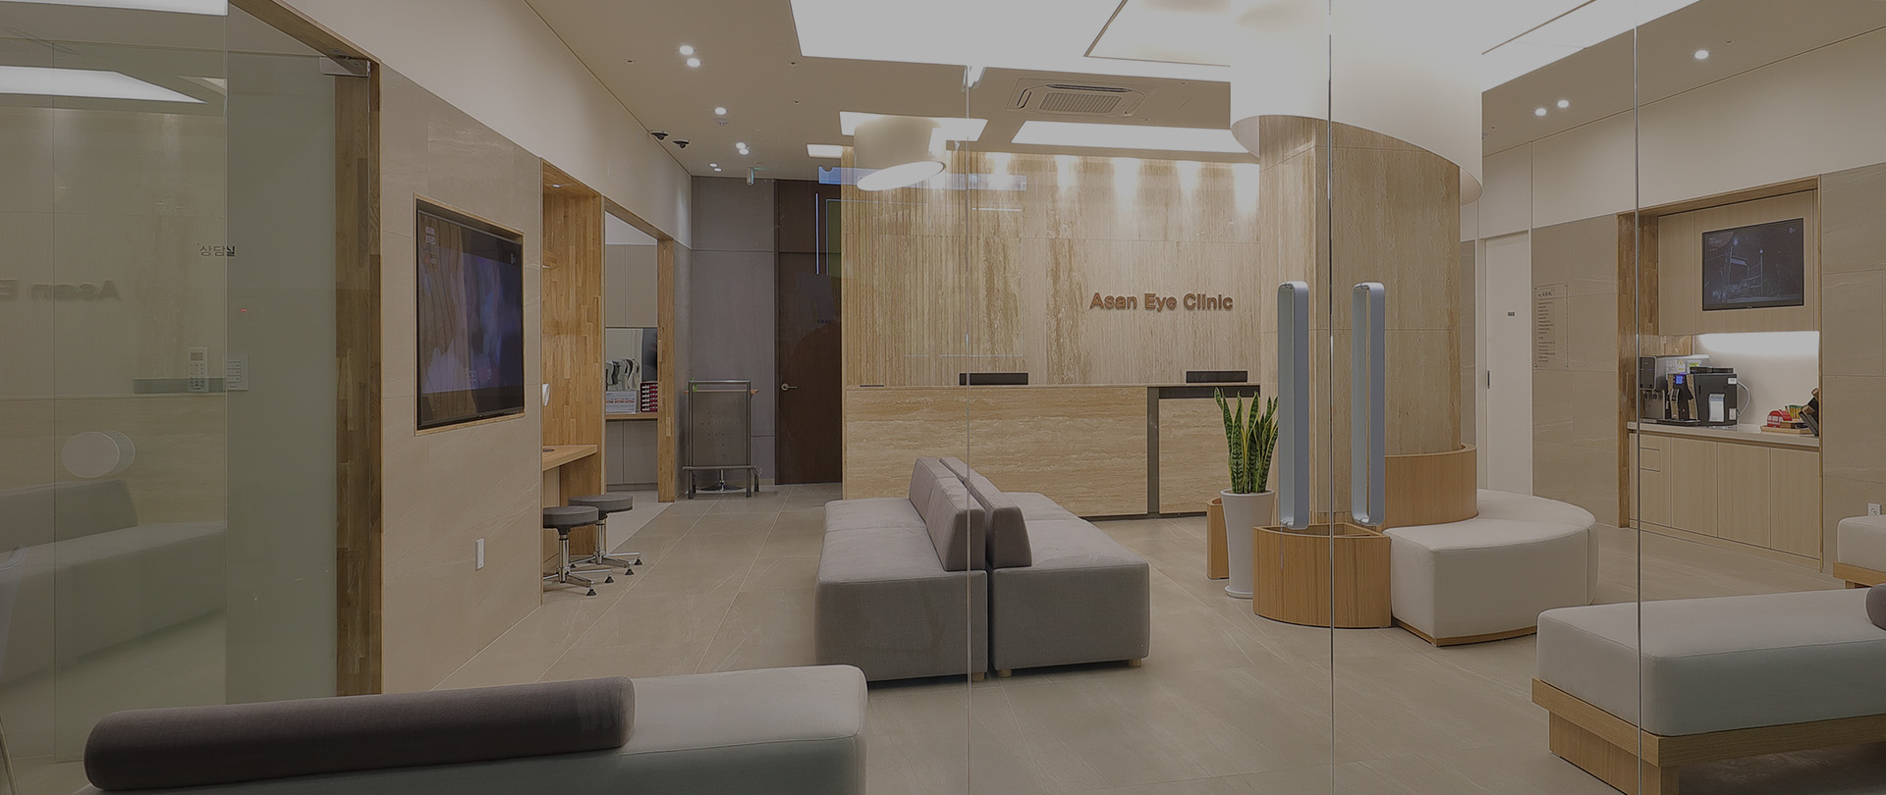

ENG
로그인 | 회원가입
병원 소개
index.jsp
진료 안내
수정체/ 망막질환
안질환
소아 질환
소식
news.jsp
공지사항
notice.jsp
게시판
board.jsp
자료실
data.jsp
Q&A
qa.jsp
병원 소개
intro.jsp
의료진 소개
drintro.jsp
오시는 길
map.jsp
진료 시간
진료 안내
온라인 예약
백내장
녹내장
당뇨망막병증
비문증
안구건조증
사시/약시
시력 발달
사시/약시
드림렌즈
안녕하세요. 김포아산안과의원 입니다.
진료시간
평일 진료 : 09:00~18:30
평일(수요일) : 09:00~13:00
점심 시간 : 13:00~14:00
토요일 진료 : 09:00~13:00
공휴일 오전 9시 ~ 오후 1시(전화문의)
의료진 소개
온라인 예약
아산안과
Asan Eye Clinic
사업자등록번호 : 454-95-00993 상호 : 아산안과의원 성명 : 남윤표
아산안과 © 2022 All Rights Reserved. ADMIN

